Slide 1
Improved sensitivity of terahertz detection by GaAs photoconductive antennas excited at 1560 nm 「低温成長GaAs光伝導アンテナの1.5µm帯光励起における感度改善」
T.Kataoka, K.Kajikawa, J.Kitagawa, Y.Kadoya, and Y.Takemura,
Appl. Phys. Lett. 97, 201110 (2010)
宿題
2013/12/3
B4 小倉 隆志
Notes:
廣島大学 量子光学物性研究室

Slide 2
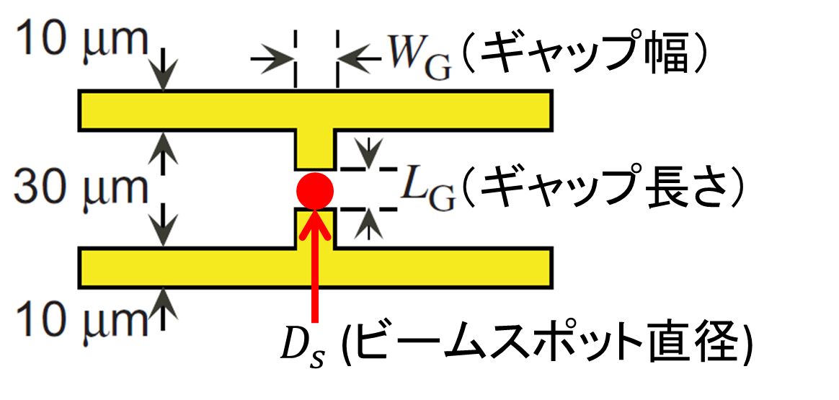
論文の概要
目的:1.5µm光励起LT-GaAs-PCAの検出感度改善
実験装置
実験結果

Slide 3
宿題
① アンテナ形状と共振条件について
② 実際に使っているアンテナ形状と
ファイバーのコア径の関係

Slide 4
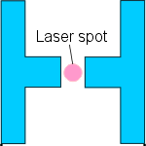
共振条件
$$L$$
共振条件 $L=mλ_{n}/2$
$$λ_{n}=λ/n$$
共振周波数 $f=c/2nL$
$n=3.4,L=30\text{µ}\text{m}の時,f=1.5$THz

Slide 5
実験結果 THz-TDS
最大振幅5mA←従来法と同等
SN比50dB

Slide 6
アンテナ長を変化させた場合
F.Miyamaru, Y.Saito, K.Yamamoto, T.Furuya, S.Nishizawa and M.Tani,
Dependence of emission of terahertz radiation on geometrical parameters of dipole photoconductive antennas
Appl. Phys. Lett. 96, 201104 (2010)

Slide 7
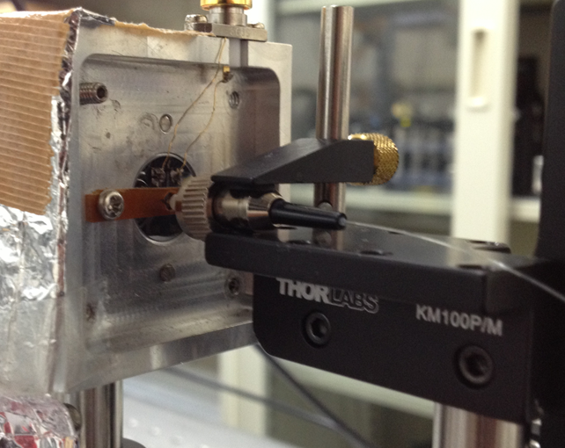
Direct fiber coupling without lens
ER30-4/125 モードフィールド径 6.5 ± 0.5µm

Slide 8
従来研究
参考文献: 広島大学 テラヘルツ波検出装置 特開２０１２－４７５９５
光ファイバ，レンズ，基板を一体化したインライン型構成
ロバスト（アンテナ不具合を防止）
アライメントフリー

